Slide 1








Pencarian Jalur Terpendek Pada Permainan Pacman Menggunakan Algoritma A*

Slide 2
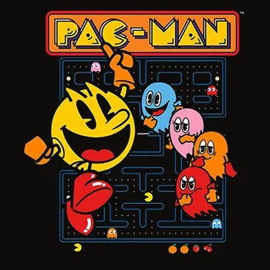
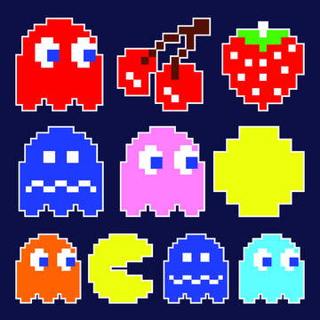



Anggota
Kelompok
Salma Aida Y
Markus Pardede
434221037
502320010024

Slide 3

Table of
Content
01
Pendahuluan
04
Game Pacman
02
AI dan Game Search
05
Implementasi
Algoritma
03
Algoritma A*
06
Dokumentasi dan Daftar Pustaka

Slide 4





Penda
huluan
Memainkan sebuah permainan merupakan salah satu cara yang umumnya kita lakukan untuk melepas penat. Hampir semua permainan saat ini dibuat secara online sehingga dapat diakses oleh siapapun dan kapanpun. Ketika ingin memenangkan sebuah permainan kita dituntut untuk mencari jalur terpendek atau menggunakan algoritma tertentu untuk menentukan bahwa jalur yang dilewati merupakan jalur terbaik dan terpendek. Dengan algoritma juga, para developer game juga dapat memastikan bahwa game dapat berjalan sesuai dengan yang direncanakan dan meminimalisir risiko kegagalan dari game tersebut.
page 04/29

Slide 5



AI dan
Game
Search
Kecerdasan Buatan (AI) adalah bidang ilmu komputer yang dikhususkan untuk memecahkan masalah kognitif yang umumnya terkait dengan kecerdasan manusia. Konsep AI pertama kali muncul pada tahun 1956, ketika para ilmuwan merintis langkah pertama dalam pengembangan kecerdasan buatan. Namun, si tahun-tahun berikutnya, perkembangan AI mengalami penurunan minat dan dukungan dan pada tahun 2000-an, kemajuan dalam teknologi komputer dan perkembangan algoritma memulai era baru dalam perkembangan AI
page 05/29

Slide 6
AI dan
Game
Search
Sedangkan Game Search dalam kecerdasan buatan adalah proses mencari solusi atau langkah terbaik dalam sebuah permainan atau situasi yang terdefinisi dengan baik. Ini melibatkan pencarian melalui ruang keadaan yang mungkin dan pengembangan strategi untuk mencapai tujuan tertentu, seperti memenangkan permainan atau mencapai tujuan tertentu. Algoritma pencarian yang digunakan seperti Minimax, Alpha-Beta Pruning, A*, dan masih banyak lagi
page 06/29

Slide 7
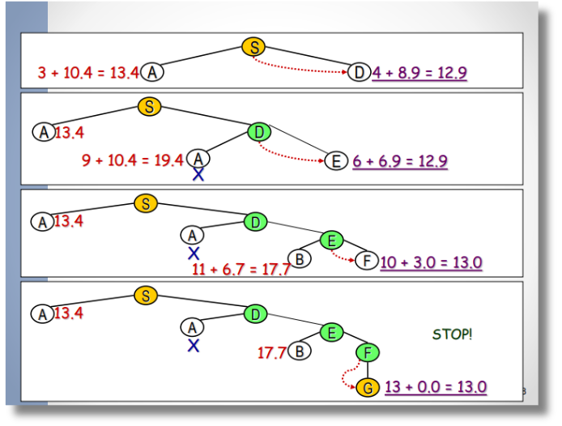

Algori
tma A*
Algoritma A* pertama kali ditemukan oleh Peter Hart, Nils Nilsson, dan Bertram Raphael pada tahun 1968. Algoritma A* adalah algoritma traversal yang digunakan untuk mencari rute terpendek. Ide dari algoritma ini adalah menghindari mengekspansi simpul yang memiliki cost yang besar, algoritma ini juga menerapkan teknik heuristic. Teknik pencarian heuristic sendiri merupakan suatu strategi untuk melakukan proses pencarian ruang keadaan suatu masalah secara efektif.
page 07/29

Slide 8
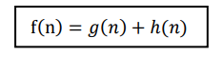
Algori
tma A*
Algoritma ini menyelesaikan permasalahan yang bisa direpresentasikan dengan graf. Setiap langkah akan menjumlahkan g(n) geographical cost, yaitu cost untuk mencapai sebuah node dari akar, dan heuristic cost h(n), yaitu cost untuk mencapai titik tujuan. Kedua cost ini akan menghasilkan sebuah fungsi evaluasi untuk setiap simpul hidup yang dinotasikan seperti dibawah ini :
page 08/29

Slide 9

Algori
tma A*
Tujuan dari algoritma ini adalah mencari minimum cost untuk mencapai tujuan. Di setiap langkah, sungsi evaluasi akan dihitung untuk setiap simpul hidup. Lalu, untuk menentikan titik selanjutnya yang akan diekspan, simpul hidup akan diurutkan berdasarkan fungsi evaluasi. Simpul yang akan diekspan adalah simpul yang ada di antrian paling depan simpul hidup. Pencarian akan dihentikan jika simpul yang diekspan adalah simpul tujuan.
page 09/29

Slide 10
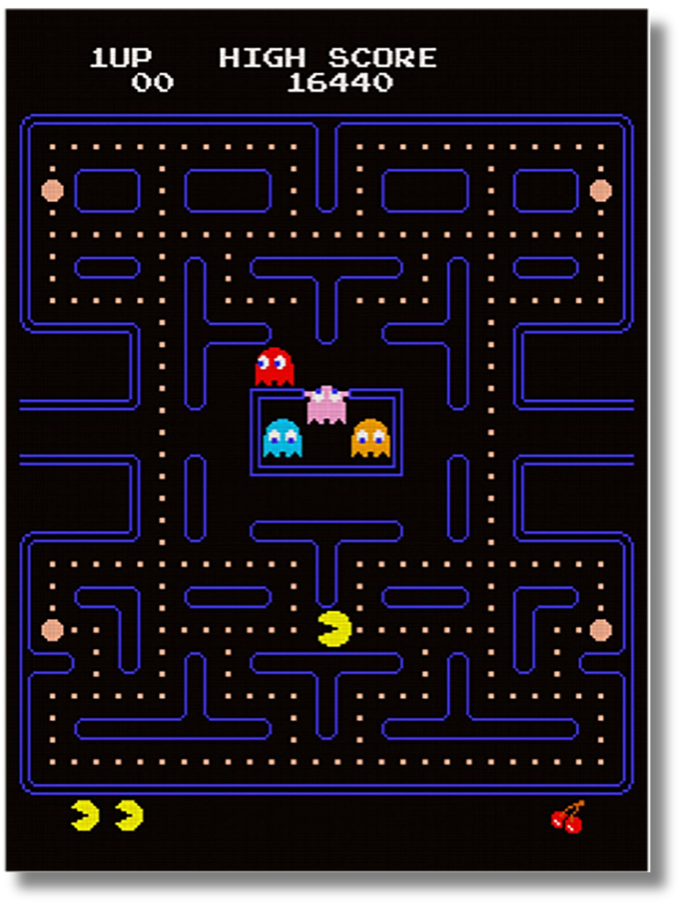
Game
Pacman
Game Pacman merupakan permainan arcade yang pertama kali dirilis di Jepang pada 22 Mei 1980. Permainan pacman merupakan permainan bertingkat / ber level, jika pemain berhasil memakan seluruh titik yang ada di labirin maka pemain akan naik ke level berikutnya. Selama permainan kita akan dihadang oleh musuh yang biasa disebut dengan ghost/hantu, para ghost akan mengejar dan berusaha menangkap kita. Jika kita tertangkap maka nyawa yang kita miliki akan berkurang
page 10/29

Slide 11

Karakter
Game
Pada permainan pacman terdapat sejumlah karakter yang memiliki peran masing-masing dalam permainan ini
Merupakan main character pada permainan pacman yang bertugas mengumpulkan titik-titik makanan (disebut “dots” atau “pellets”), menghindari kontak langsung dengan ghost, memakan energi (disebut “power pellets”) yang dapat memberikan kekuatan sementara untuk mengejar dan memakan para ghost
Pac Man
page 11/29

Slide 12




Karakter
Game
Merupakan musuh utama dalam permainan Pacman yang berusaha untuk menangkap dan menghalangi pac-man dalam mengumpulkan dot makanan di labirin. Dalam beberapa varian permainan pacman terdapat berbagai jenis ghost yang memiliki perilaku dan kemampuan yang berbeda, seperti kecepatan gerakan, pola pengejaran, dan kemampuan khusus lainnya
Ghost / Hantu
page 12/29

Slide 13
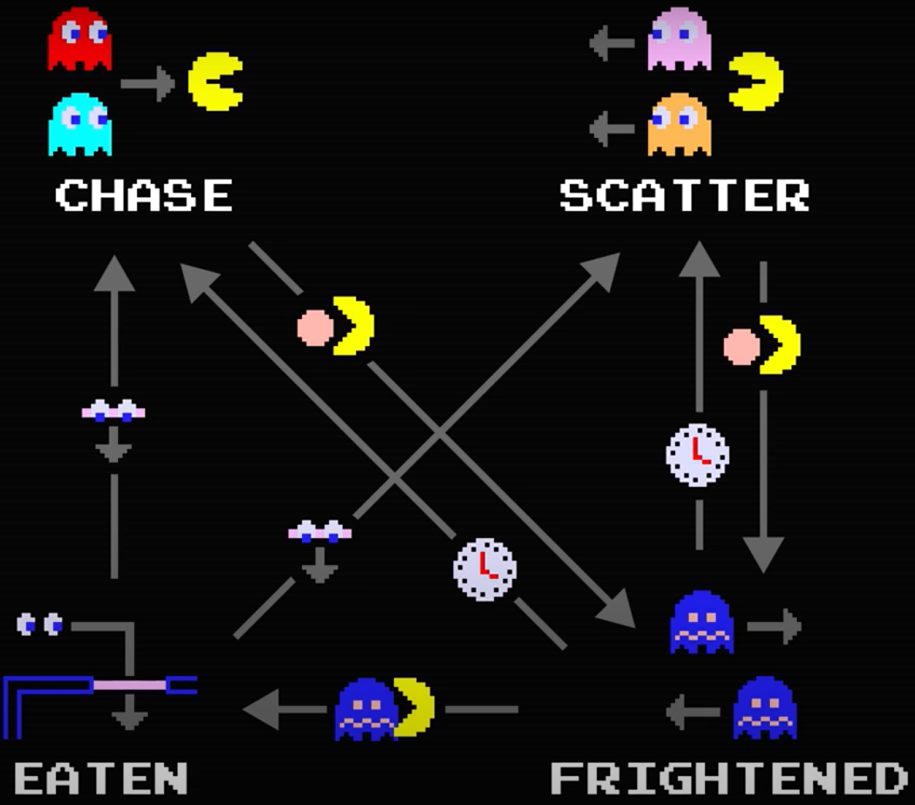
Pergerakan
Ghost
Ghost pada permainan pacman memiliki beberapa jenis gerakan untuk setiap peran. Peran yang ada yaitu Blinky, Pink, Inky, dan Clyde. Serta 4 jenis gerakannya yaitu chase, scatter, frightened, dan eaten
Read more
page 13/29

Slide 14
1.
Chase
gerakan chase terjadi ketika permainan baru dimulai, para ghost akan keluar dari tempatnya dan mulai mengejar pac man satu per satu. Setiap peran ghost memiliki sifat dan keunikannya masing-masing. Blinky (ghost merah) akan langsung mencari dari pac man dan mengejar dengan agresif
Read more
page 14/29

Slide 15
Pinky (ghost pink) akan mencoba untuk menyergap pac man dari depan dan menghalangi jalan, Inky (ghost biru neon) akan ber keliling dengan pergerakan yang sulit diprediksi, dan yang terakhir clyde (ghost oranye) akan bergerak secara random dan terlihat menjauhi pac man.
Read more
page 15/29

Slide 16
2.
Scatter
gerakan scatter terjadi dimana ghost akan berhenti mengejar pac man dan akan bergerak secara berulang-ulang pada keempat sudut perta. Blinky akan berputar ke bagian atas kanan, Pinky akan berputar ke area kiri atas, Inky akan berputar ke bawah kanan, dan Clyde akan bergerak ke kiri bawah
Read more
page 16/29

Slide 17
3.
Frightened
gerakan ini terjadi ketika pac man berhasil memakan energizer. Saat ini terjadi, maka semua ghost akan berubah warna menjadi biru, dan akan bergerak mengelilingi labirin dan pada saat ini juga pac man dapat mengejar para ghost untuk mendapatkan poin, gerakan ini bersifat sementara
Read more
page 17/29

Slide 18
4.
Eaten
gerakan ini terjadi ketika pacman berhasil menangkap ghost dalam keadaan frightened, dan ghost harus kembali ke tempat asalnya untuk bisa kembali hidup. Pada tahap ini, ghost akan bergerak secepat mungkin agar bisa kembali ke bentuk asalnya dan kembali mengejar pacman.
Read more
page 18/29

Slide 19
Implementasi
Algoritma
Algoritma ini dimulai dengan menentukan posisi Pac-Man dan posisi ghost dalam peta yang direpresentasikan dengan sumbu-X dan sumbu-Y. Langkah selanjutnya adalah mencari fungsi evaluasi f(n) untuk setiap simpul hidup dalam pencarian jalur. Fungsi evaluasi ini terdiri dari dua komponen:
1. Geographical Cost [ g(n) ] : Jumlah biaya geografis dari simpul awal (yaitu, posisi ghost sebelumnya) ke simpul yang sedang dievaluasi. Ini mencerminkan seberapa jauh ghost telah bergerak sejak langkah sebelumnya.
2. Heuristic Cost [ h(n) ] : Estimasi biaya heuristik dari simpul yang dievaluasi ke tujuan akhir, yaitu posisi Pac-Man. Dalam konteks ini, jarak Euclidean digunakan sebagai heuristik, yang mengukur jarak langsung antara dua titik dalam ruang dua dimensi.
page 19/29

Slide 20
Implementasi
Algoritma
Titik yang akan dievaluasi fungsi evaluasinya adalah tetangga dari ghost, yaitu titik-titik di atas, bawah, kanan, dan kiri ghost. Ini karena ghost hanya dapat bergerak ke arah-arah tersebut dan tidak bisa bergerak secara diagonal. Jika dua atau lebih titik tetangga memiliki nilai fungsi evaluasi yang sama, urutan prioritas dalam ekspansi simpul adalah titik di atas, di kiri, di bawah, dan di kanan.
Dengan menggunakan informasi ini, algoritma akan mencari jalur terpendek dari ghost ke posisi Pac-Man, dengan mempertimbangkan biaya geografis dan estimasi heuristik untuk setiap simpul yang dievaluasi. Ini memungkinkan ghost untuk bergerak secara cerdas menuju Pac-Man dengan mempertimbangkan kedekatan dan kecocokan dengan posisi target.
page 20/29

Slide 21
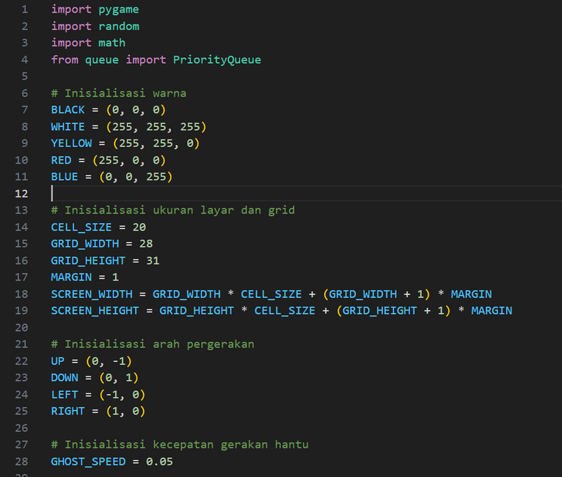
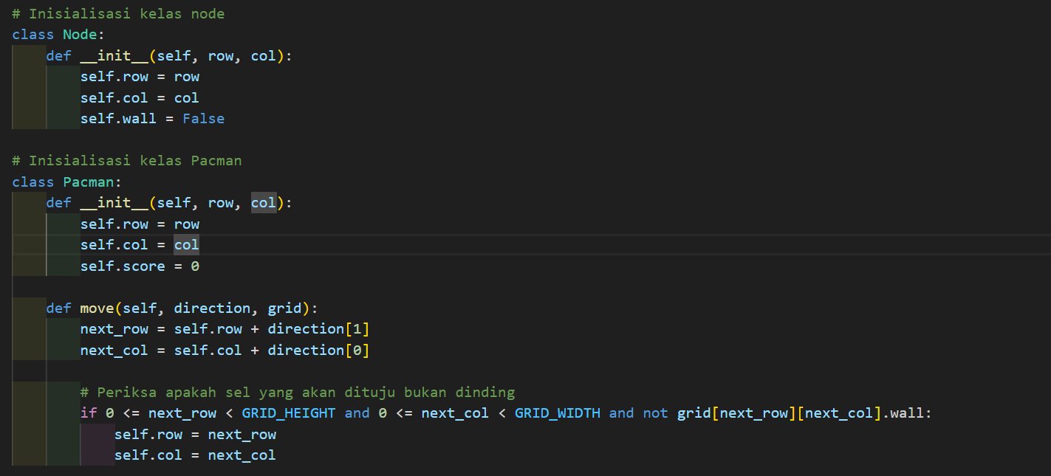
Doku
mentasi
page 21/29

Slide 22
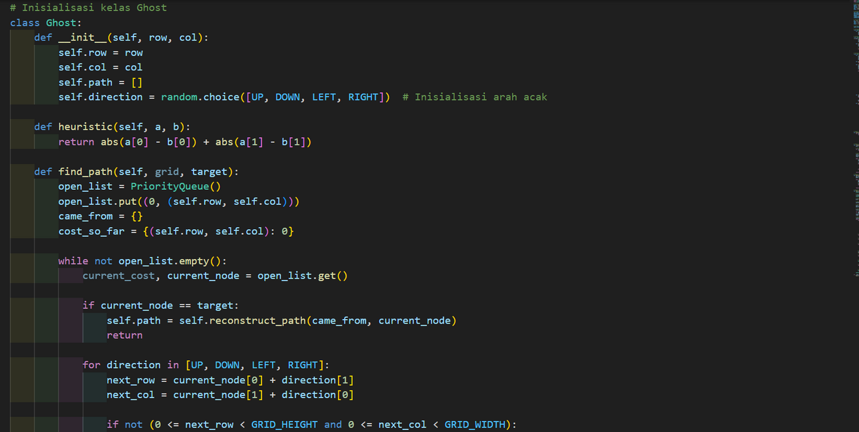
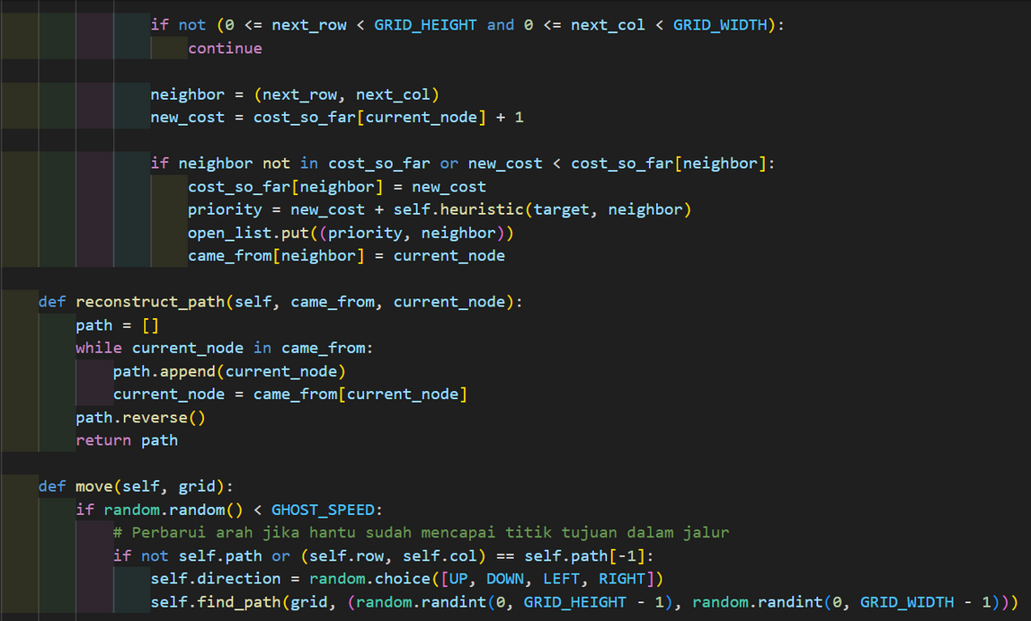
Doku
mentasi
page 22/29

Slide 23
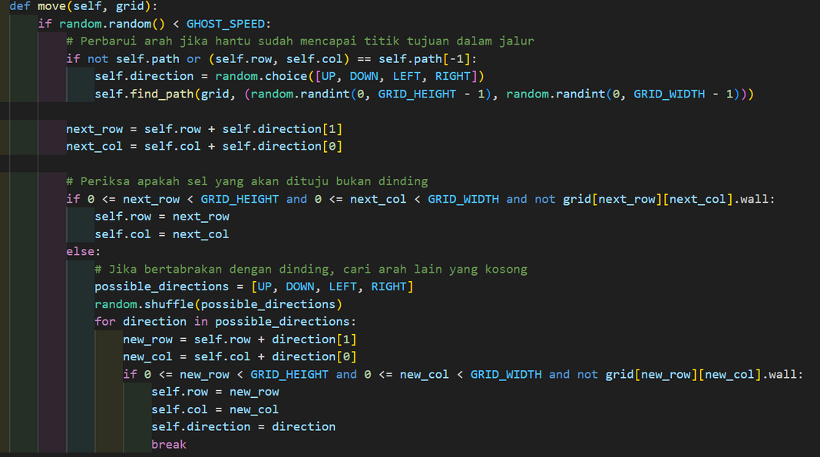
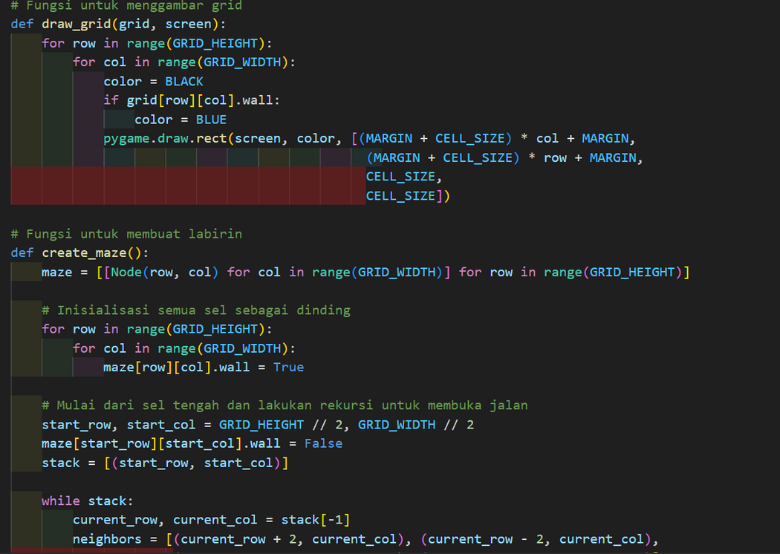
Doku
mentasi
page 23/29

Slide 24
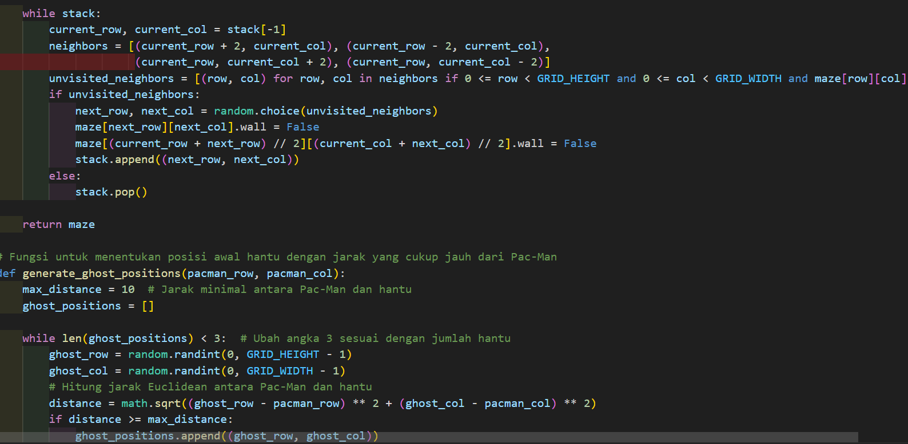
Doku
mentasi
page 24/29

Slide 25
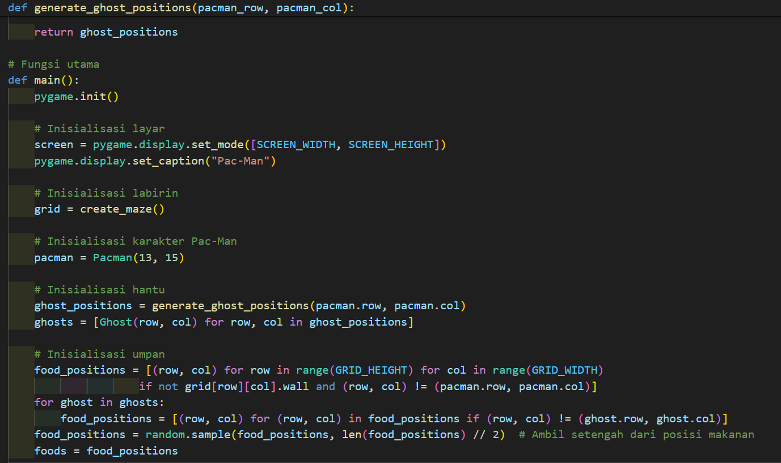
Doku
mentasi
page 25/29

Slide 26
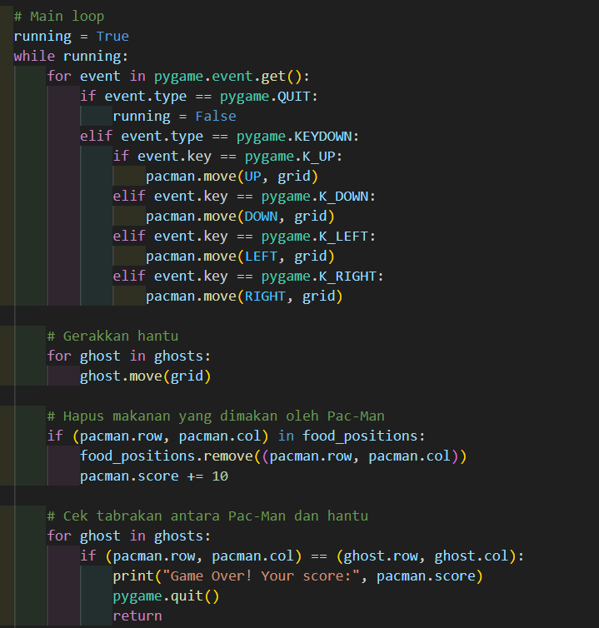
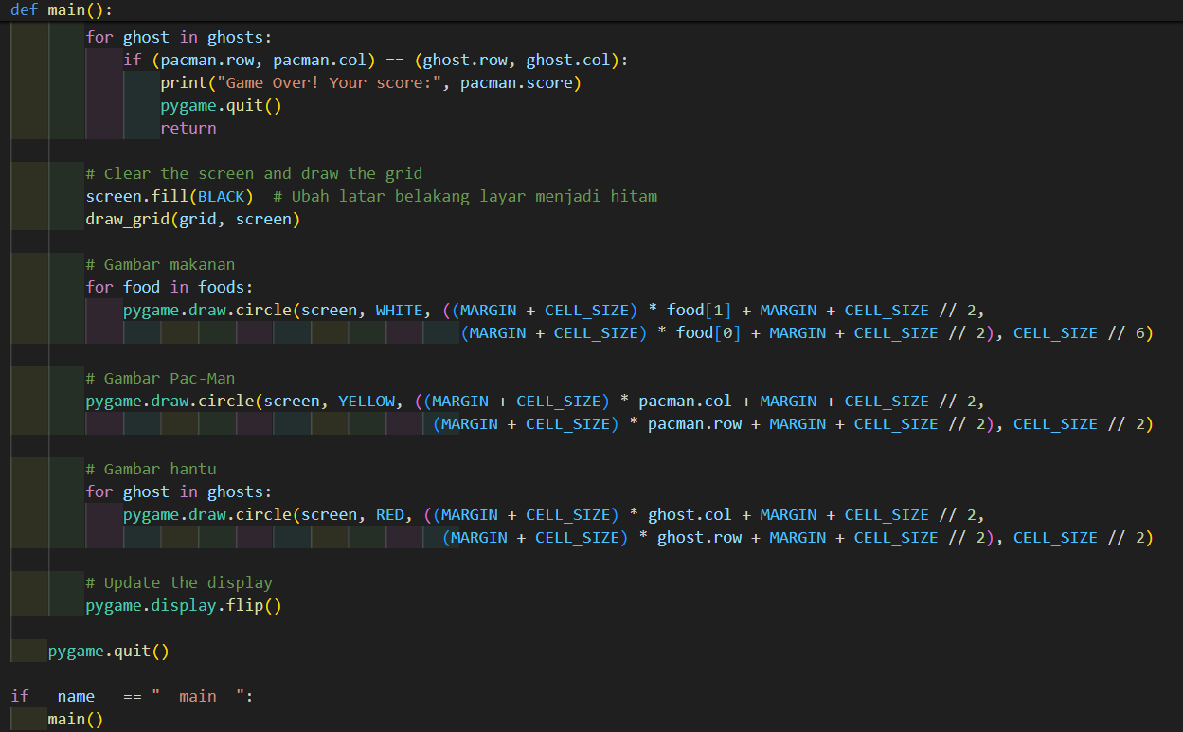
Doku
mentasi
page 26/29

Slide 27
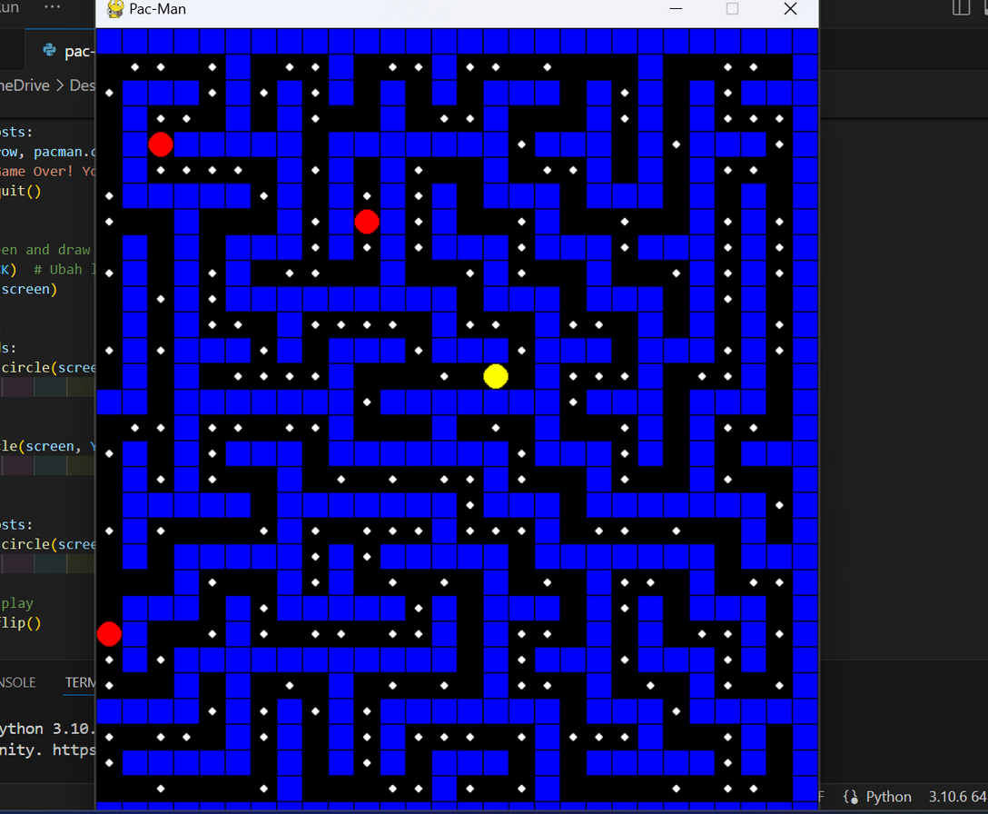
Doku
mentasi
page 27/29

Slide 28

Daftar
Pustaka
Munir, Rinaldi. "Strategi Algoritma Pencarian untuk Permainan Catur." Seminar Teknologi Informasi dan Multimedia (STIMIK), 2020. https://informatika.stei.itb.ac.id/~rinaldi.munir/Stmik/2019-2020/Makalah/stima2020k2-036.pdf

Slide 29

Thank You
Everyone

